Slide 1
Blok 3, les 1
Gedrag knaagdieren

Slide 2
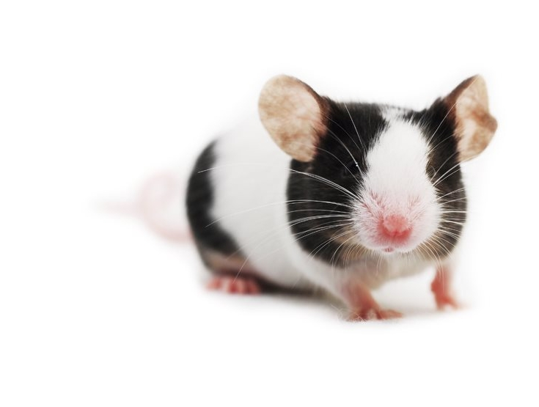
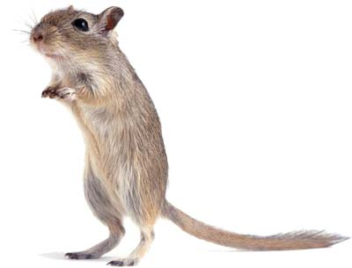
Knaagdieren

Slide 3
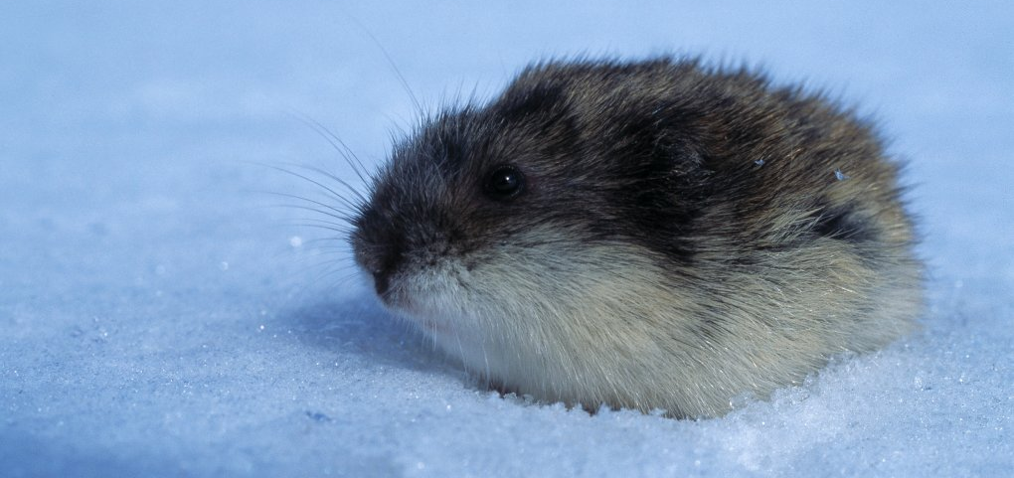
Natuurlijke leefomgeving
Op alle continenten, behalve Antarctica (= Zuidpool. Op Noordpool leven lemmingen).
Zeer gevarieerd leefgebied, zoals in bomen, onder de grond en in zoetwater.
Klimaat dus ook zeer divers! In koude gebieden: winterslaap of winterrust.

Slide 4
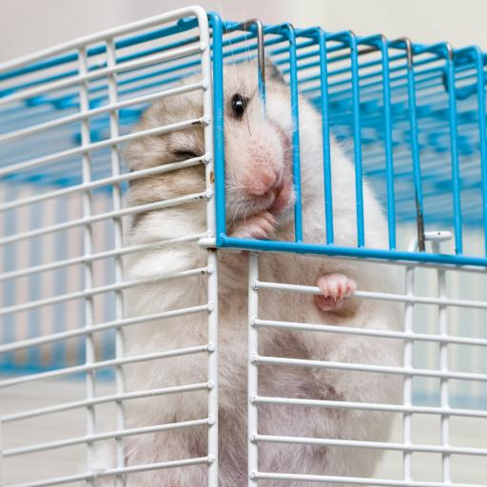
Natuurlijk gedrag
Knagen (functie?)
Afhankelijk van diersoort:
Activiteit: klimmen, graven, rennen, zwemmen.
Gedragssystemen, verschillend per soort: sociaal gedrag, voortplantingsgedrag, maternaal gedrag, foerageergedrag etc.
Instinctief gedrag (aangeboren)
Aangeleerd gedrag (ervaring)
Getraind gedrag (geschoold gedrag)

Slide 5
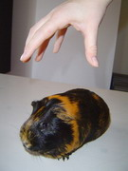
Benaderen
Prooidier, gevaar komt vaak van boven (grote dieren, roofvogels!).
Benaderen: zijwaarts, op ooghoogte.
Dus niet:

Slide 6
Bij 1.1
Instinctief gedrag= aangeboren gedrag, gedragingen die in aanleg al aanwezig zijn vanaf de geboorte (“geheugen van de soort”).
Aangeleerd gedrag= leren door ervaringen (door zelf uit te proberen/ leren van soortgenoten)
Getraind gedrag= geschoold gedrag (door mensen).

Slide 7
1.2 Zintuigen
Goed gehoor→ geluiden hoge frequentie
Goede reuk→ herkenning groepsgenoten.
Zicht minder belangrijk:
- Meer staafjes (nachtzicht, beweging), dan kegeltjes (kleur).
- Prooidier, ogen zijkant kop. Blinde vlek voorkant.

Slide 8
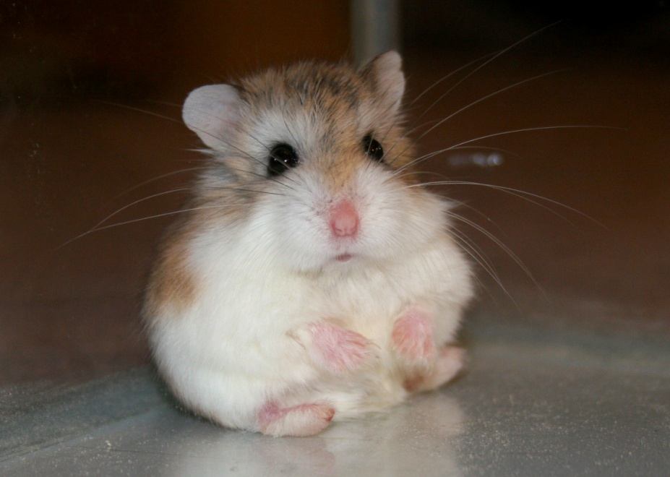
1.2 Zintuigen
Smaak → over algemeen goed, kunnen kieskeurig zijn qua voedselvoorkeur.
Tast → tastzintuig over hele lichaam, zeer gevoelige snorharen.
Notes:
Welke zintuig is het belangrijkst?

Slide 9
1.3 Bevriezen
Goede methode omdat: veel roofdieren meer op beweging gericht zijn en stilstaande objecten niet goed zien.
Slechte methode omdat: veel roofdieren goede reuk en gehoor hebben en als de wind niet gunstig staat….zijn ze de pineut.

Slide 10
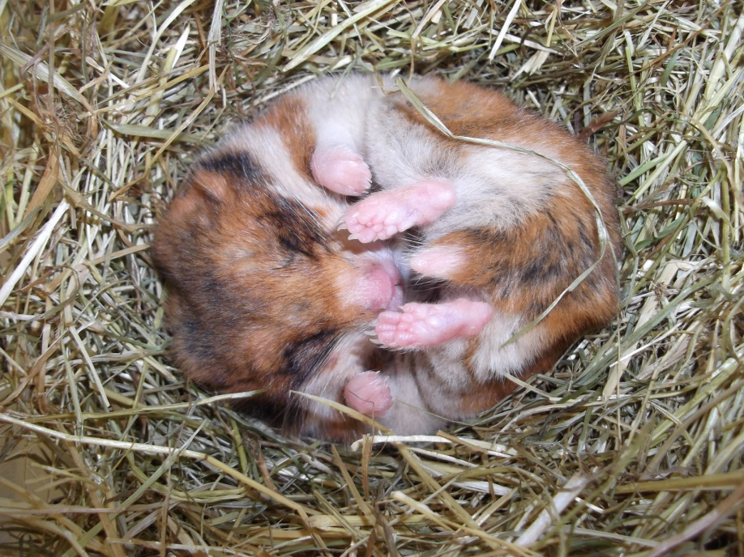
1.4 winterslaap
Inactief
Lichaamstemperatuur, hartslag en ademhaling dalen sterk.
Lichaam is niet stijf zoals bij een dode hamster.

Slide 11
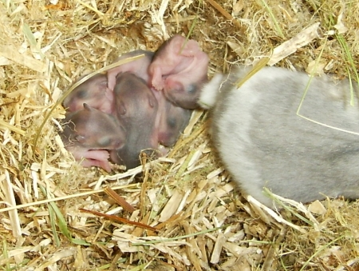
1.5 Draagverstarring
Als ouderdieren de jongen willen verplaatsten. Bijv. naar een ander hol omdat er gevaar dreigt.

Slide 12
1.6 afwijkend gedrag
1. Stereotiep gedrag: steeds herhaling van een beweging of een route. Voorkomen: verrijking.
2. Overmatig agressief: fel verdedigen/ snel in aanval.
- Voorkomen/ genezen: goed verblijf, niet te vroeg uit nest, goed socialiseren, handtam maken, lichamelijke oorzaak uitsluiten.
3. Verslaafd aan loopradje. Voorkomen: tijdelijk aanbieden.

Slide 13
1.7 positieve emotionele toestand
Zichzelf goed verzorgen/ wassen
Goed eten en drinken
Goed actief
Geen stereotiep gedrag
Geen apathisch gedrag

Slide 14
1.8 (huiswerk)
 | Activiteit | Samenlevings vorm | Soort specifiek (allemaal knagen!)
Cavia | Dag | Sociaal (groep/ harem) | Sociaal gedrag, Communicatie met vele geluiden
Tamme rat | Dag/schemer | Sociaal | Klimmen, exploratiegedrag (omgeving onderzoeken)
Kleurmuis | Schemer/ nacht | Sociaal (groep) | Klimmen, graven, exploratiegedrag
Syr. hamster | Schemer/ nacht | Solitair | Klimmen
Robor. (kleinste dwerg) | Schemer/ nacht | Sociaal | Rennen, graven
Chin. hamster | Schemer/ nacht | Solitair | Klimmen, rennen, schuilen (vaak schuw)
Dikstaartgerb. | Schemer/ nacht | Solitair/ sociaal | Slapen, graven

